Slide 1
ΕΠΙΧΕΙΡΗΜΑΤΙΚΉ ΜΟΝΤΕΛΟΠΟΊΗΣΗ ΓΙΑ ΕΠΙΧΕΙΡΉΣΕΙΣ ΚΥΚΛΙΚΉΣ ΟΙΚΟΝΟΜΊΑΣ

Slide 2
02
2.2 ΕΠΙΧΕΙΡΗΜΑΤΙΚΆ ΜΟΝΤΈΛΑ

Slide 3
Κύριοι στόχοι
Ανάπτυξη νέων κυκλικών προϊόντων ή υπηρεσιών
Κυκλικές προμήθειες
Ανακυκλώστε, επαναχρησιμοποιήστε και μοιραστείτε
Παράταση της διάρκειας ζωής των προϊόντων
Πλατφόρμες κοινής χρήσης
Το προϊόν ως υπηρεσία\
Άλλες μεθοδολογίες (π.χ. λιτή παραγωγή)

Slide 4
Στρατηγικές κυκλικού σχεδιασμού
Το ΚΕΣ απαιτεί συστημικές προσαρμογές στις οργανωτικές ικανότητες μιας επιχείρησης όχι μόνο σε επίπεδο προϊόντος, αλλά και στο ίδιο το επιχειρηματικό μοντέλο.
Για να καινοτομήσουμε μαζί ή να σχεδιάσουμε πιο κυκλικά και φιλικά προς το περιβάλλον προϊόντα, μια στρατηγική γνωστή ως Σχεδιασμός για τη Βιωσιμότητα (ΣΒΑ) είναι ένας εγκάρσιος, διεπιστημονικός τομέας των επιστημών του σχεδιασμού που περιλαμβάνει τις μεθόδους και τις στρατηγικές για την επίτευξη του βιώσιμου και κυκλικού σχεδιασμού των προϊόντων.

Slide 5
Παραδείγματα συστημάτων κυκλικότητας περιλαμβάνουν (μεταξύ άλλων):
Σχεδιασμός για δυνατότητα αναβάθμισης και επισκευής (αρθρωτότητα)
Σχεδιασμός προϊόντων μεγάλης διάρκειας ζωής
Σχεδιασμός για παράταση της διάρκειας ζωής του προϊόντος
Σχεδιασμός για το κλείσιμο των βρόχων πόρων
Σχεδιασμός για τεχνικούς και βιολογικούς κύκλους
Σχεδιασμός για αποσυναρμολόγηση και επανασυναρμολόγηση

Slide 6
Βιώσιμη ανάπτυξη προϊόντων
Ορισμός νέου συστήματος παραγωγής
Εμφανίζεται όταν είναι απαραίτητη η καινοτομία στο σύστημα παραγωγής
Ορισμός της έννοιας του νέου προϊόντος
Μια "ρήξη" καινοτομίας (καθώς οι τεχνικές λειτουργίες για την εκπλήρωση της λειτουργικότητας του προϊόντος είναι διαφορετικές)
Πεδίο εφαρμογής της βιωσιμότητας του σχεδιασμού
Επανασχεδιασμός προϊόντος
Ένα νέο προϊόν, σχεδιασμένο με βάση ένα υπάρχον προϊόν
Βελτίωση του προϊόντος
Προοδευτική και σταδιακή βελτίωση του προϊόντος, π.χ. μέσω ανασχεδιασμού με λιγότερα υλικά.

Slide 7
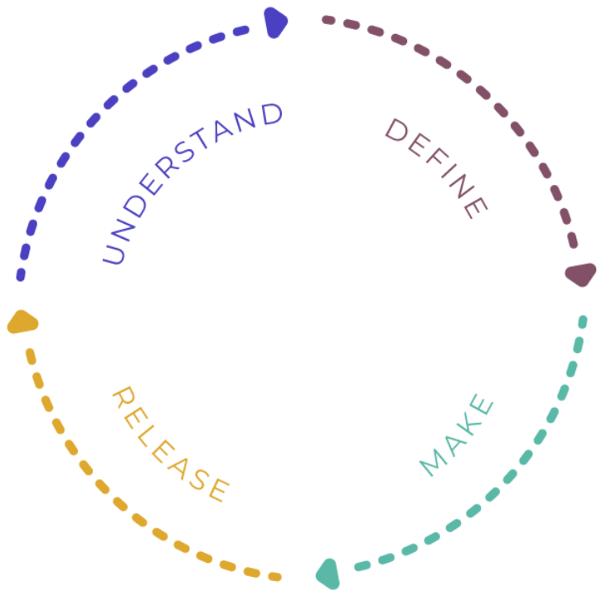
Βιώσιμη ανάπτυξη προϊόντων (ΣΥΝΕΧΕΙΑ)
Διατυπώστε με λόγια την πρόκληση του σχεδιασμού και την πρόθεσή σας ως σχεδιαστής
Γνωρίστε τον χρήστη και το σύστημα
Κυκλική διαδικασία σχεδιασμού
Ιδεολογήστε, σχεδιάστε και δημιουργήστε πρωτότυπα σε όσο το δυνατόν περισσότερες επαναλήψεις και εκδόσεις.
Εκτοξεύστε το σχέδιό σας στη φύση και χτίστε την αφήγησή σας - δημιουργήστε αφοσίωση στους πελάτες και εμβαθύνετε την επένδυση των ενδιαφερομένων μερών λέγοντας μια συναρπαστική ιστορία.

Slide 8
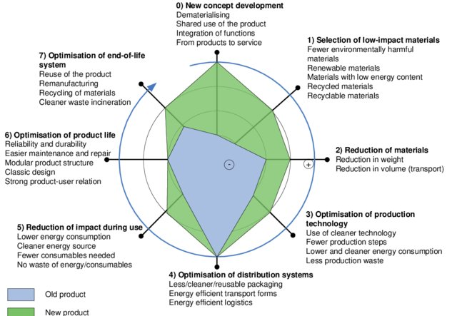
Eco-Design
"...η συστηματική ενσωμάτωση περιβαλλοντικών εκτιμήσεων στο σχεδιασμό προϊόντων και διαδικασιών"
Ο οικολογικός σχεδιασμός ενσωματώνει μια προσέγγιση που σκέφτεται τον κύκλο ζωής, δηλαδή λαμβάνει υπόψη, στο στάδιο του σχεδιασμού, όλες τις φάσεις του κύκλου ζωής του προϊόντος (παραγωγή, χρήση και τέλος του κύκλου ζωής).
[1] Οικολογικός σχεδιασμός: μια πολλά υποσχόμενη προσέγγιση για τη βιώσιμη παραγωγή και κατανάλωση. ISBN 928071631X 9789280716313

Slide 9
Οικολογικός σχεδιασμός (συνέχεια)
Οικολογικός σχεδιασμός
Εξόρυξη και επεξεργασία πρώτων υλών
Παραγωγή
Χρήση
Τέλος της ζωής
Παραδοσιακός σχεδιασμός
Βασικές στρατηγικές οικολογικού σχεδιασμού
να χρησιμοποιεί υλικά με χαμηλό περιβαλλοντικό αντίκτυπο
επιλογή καθαρών διαδικασιών παραγωγής
αποφυγή επικίνδυνων και τοξικών υλικών
μεγιστοποίηση της αποδοτικότητας της ενέργειας που χρησιμοποιείται για την παραγωγή και για το χρησιμοποιούμενο προϊόν
σχεδιασμός για διαχείριση και ανακύκλωση αποβλήτων

Slide 10
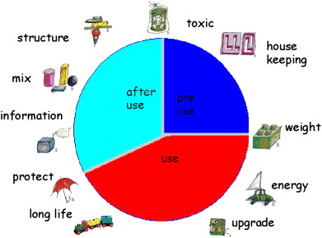
Εργαλεία οικολογικού σχεδιασμού
Σε ευρωπαϊκό επίπεδο, η οδηγία για τον οικολογικό σχεδιασμό παρέχει συνεκτικούς κανόνες σε επίπεδο ΕΕ για τη βελτίωση των περιβαλλοντικών επιδόσεων προϊόντων, όπως οι οικιακές συσκευές, οι τεχνολογίες πληροφοριών και επικοινωνιών ή η μηχανική.
Τύποι εργαλείων
1η | Λίστες ελέγχου
2η | Κατευθυντήριες γραμμές
3η | Πίνακας MET
4η | Ανάλυση περιβαλλοντικών επιπτώσεων
5η | Χάρτες οικολογικών ιδεών
6η | Εκτίμηση περιβαλλοντικών επιπτώσεων
7η | Σπίτι της ποιότητας του περιβάλλοντος
8η | Τροχός LiDS
9η | Αξιολόγηση κύκλου ζωής
[2] C. Luttropp, J. Lagerstedt, EcoDesign and The Ten Golden Rules: generic advice for merging environmental aspects into product development, J. Clean. Prod. 14 (2006) 1396-1408. https://doi.org/10.1016/j.jclepro.2005.11.022.
*Κάντε κλικ εδώ* για μια ολοκληρωμένη επισκόπηση των εργαλείων οικολογικού σχεδιασμού

Slide 11
Προκλήσεις
Η εφαρμογή των πρακτικών οικολογικού σχεδιασμού δεν είναι πάντα σε θέση να ενσωματώσει ορισμένες σημαντικές περιβαλλοντικές πτυχές.
Χρειάζεται μια πιο ολιστική προσέγγιση για την ανάπτυξη προϊόντων και την καινοτομία όχι μόνο στο ίδιο το προϊόν, αλλά και στο επιχειρηματικό μοντέλο που συνδέεται με αυτό.
beco sem saída από sergnewa στο https://br.freepik.com/vetores-premium/conceito-de-beco-sem-saida-a-empresaria-esta-a-caminho-do-beco-sem-saida_31585740.htm

Slide 12
Κυκλικές προμήθειες
Έχουμε ήδη μάθει ότι η επιλογή των υλικών δεν είναι η μόνη εργασία στην ανάπτυξη προϊόντων που μπορεί να οδηγήσει σε πιο πράσινες και κυκλικές διαδρομές, αλλά είναι στην πραγματικότητα ένα σημαντικό στοιχείο του σχεδιασμού των προϊόντων. Τώρα θα ρίξουμε μια πιο προσεκτική ματιά στο τι θεωρούνται κυκλικές προμήθειες αναλαμβάνεται και πώς μπορούμε πραγματικά να τις εκμεταλλευτούμε για να βελτιώσουμε την κυκλικότητα και τη βιωσιμότητα των προϊόντων.

Slide 13
Κυκλικός και βιώσιμος σχεδιασμός - Βασικά στοιχεία
Ένας καλός σχεδιαστής ή/και μηχανικός πρέπει να είναι σε θέση να αναζητά συνεχώς νέα προϊόντα στα οποία μπορούν να χρησιμοποιηθούν νέα υλικά και μέθοδοι παραγωγής σε συνδυασμό με έναν βιώσιμο σχεδιασμό.
Το πλαίσιο αλλάζει και νέα προϊόντα προσφέρονται και ζητούνται συνεχώς.
Οι εταιρείες είναι πιο πιθανό να συμμετάσχουν σε βιώσιμες δραστηριότητες καθώς αναγνωρίζουν οφέλη όπως η καλύτερη φήμη και η καλύτερη οικονομία από τη χρήση ανακυκλωμένων υλικών.
Η διαθεσιμότητα νέων πρώτων υλών μειώνεται
Η επιλογή υλικών έχει κυρίαρχο ρόλο στη Βιώσιμη Ανάπτυξη Προϊόντων
Αυξημένη ζήτηση των καταναλωτών για (περισσότερο) βιώσιμα και κυκλικά προϊόντα
Η προσέγγιση του κύκλου ζωής χρησιμεύει ως βάση για την αξιολόγηση της βιωσιμότητας ενός προϊόντος.

Slide 14
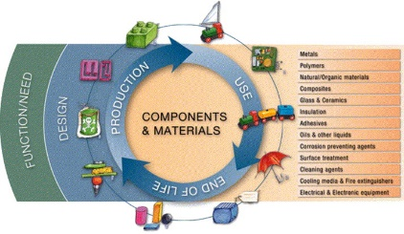
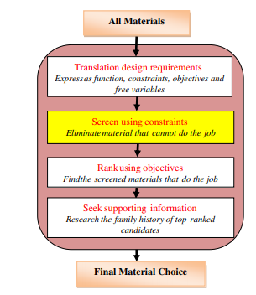
Επιλογή υλικού
Μία από τις κύριες φάσεις της διαδικασίας σχεδιασμού προϊόντων
Επιπτώσεις
Βιωσιμότητα
Παραδοσιακή άποψη
Άποψη οικολογικού σχεδιασμού
Ένα στιγμιότυπο των κατευθυντήριων γραμμών για τον σχεδιασμό για το περιβάλλον στο βιβλίο γνώσεων για τη μηχανική [1]
Μέθοδοι παραγωγής.
Λειτουργία και διαρθρωτικές απαιτήσεις.
Απαιτήσεις της αγοράς ή των χρηστών.
Σχεδιασμός.
Τιμή.
Περιβαλλοντικές επιπτώσεις.
Διάρκεια ζωής.
Τεχνικές και φυσικές ιδιότητες, όπως τιμή, αντοχή, σταθερότητα στη θερμοκρασία, πυκνότητα, σκληρότητα κ.λπ.
[1] C. Luttropp, J. Lagerstedt, EcoDesign and The Ten Golden Rules: generic advice for merging environmental aspects into product development, J. Clean. Prod. 14 (2006) 1396-1408. https://doi.org/10.1016/j.jclepro.2005.11.022.
[2] M. Ashby, K. Johnson, Materials and Design: Υλικά, 2014: The Art and Science of Material Selection in Product Design.
Φάσεις επιλογής υλικού [2]

Slide 15
Γενικό πλαίσιο επιλογής υλικού
Αποφυγή τοξικών ή επιβλαβών υλικών για τα συστατικά του προϊόντος
Αποφυγή υλικών που εκπέμπουν τοξικές ή επιβλαβείς ουσίες κατά την προπαρασκευή
Αποφύγετε πρόσθετα που εκπέμπουν τοξικές ή επιβλαβείς ουσίες
Αποφύγετε τοξικές ή επιβλαβείς επεξεργασίες επιφανειών - Αποφύγετε υλικά που εκπέμπουν τοξικές ή επιβλαβείς ουσίες κατά τη χρήση.
Αποφύγετε υλικά που εκπέμπουν τοξικές ή επιβλαβείς ουσίες κατά τη διάθεση
Αποφύγετε τις τοξικές ουσίες, αλλά χρησιμοποιήστε κλειστούς κύκλους όταν είναι απαραίτητο.
Αποφύγετε το εξαντλητικό υλικό
Απόρριψη
Δύο διαδρομές
Χρήση ανανεώσιμων υλικών
Χρήση υπολειμματικών υλικών από διαδικασίες παραγωγής
Χρήση ανακτημένων συστατικών από απορριπτόμενα προϊόντα
Χρήση ανακυκλωμένων υλικών, μόνα τους ή σε συνδυασμό με πρωτογενή υλικά
Χρήση βιοδιασπώμενων υλικών
Χρήση μη επικίνδυνων ανακυκλώσιμων υλικών
Χρησιμοποιήστε λίγα, απλά, αμιγή υλικά.
Χρησιμοποιήστε υλικά με χαμηλή κατανάλωση ενέργειας κατά την εξόρυξη και τη μεταφορά.
Αποδοχή

Slide 16
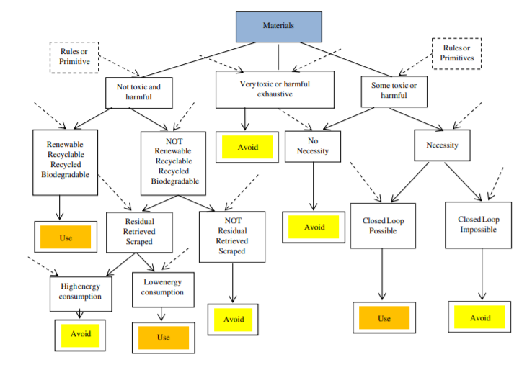
Γενικό πλαίσιο επιλογής υλικών
Δείκτες αξιολόγησης της βιώσιμης επιλογής υλικών
Κοινωνικό
Περιβαλλοντικό
Οικονομική
Πρόνοια
Μετοχικό κεφάλαιο
Ανθρώπινη υγεία
Φτώχεια
...
Ρύπανση
Κατανάλωση ενέργειας
Οικοτοξικότητα
Ανακυκλωσιμότητα
...
Κόστος αγοράς
Κόστος διαδικασίας
Κόστος μεταφοράς
Κόστος διάθεσης
...
M.H.F. Zarandi, S. Mansour, S.A. Hosseinijou, M. Avazbeigi, A material selection methodology and expert system for sustainable product design, Int. J. Adv. Manuf. Technol. 57 (2011) 885-903. https://doi.org/10.1007/s00170-011-3362-y.
Δείκτες για τη βιώσιμη επιλογή υλικών (κοινωνικοί, περιβαλλοντικοί και οικονομικοί) (προσαρμοσμένοι)

Slide 17
Βέλτιστες πρακτικές
Χρήση βάσεων δεδομένων για την αξιολόγηση της περιβαλλοντικής επιβάρυνσης και την επιλογή υλικών
Χρήση τοπικών υλικών
Χρήση της μεθοδολογίας αξιολόγησης του κύκλου ζωής
Ενσωματώστε τις ανησυχίες για τη βιωσιμότητα στη διαδικασία επιλογής υλικών

Slide 18
Ανακυκλώστε, επαναχρησιμοποιήστε και μοιραστείτε
Οι επόμενες διαφάνειες επικεντρώνονται στις κυκλικές ευκαιρίες με στόχο τις στρατηγικές ανακύκλωσης, επαναχρησιμοποίησης και κοινής χρήσης στο λειτουργικό μέρος μιας επιχείρησης. Ξεκινά εξετάζοντας αν αυτό που παραδοσιακά θεωρούνταν απόβλητα παραγωγής είναι πραγματικά απόβλητα και προχωρά με την ιδέα ότι μέσω της ανακύκλωσης, της επαναχρησιμοποίησης και της κοινής χρήσης μπορεί να επιτευχθεί η βέλτιστη αξιοποίηση των πόρων και η εξάλειψη των αποβλήτων. Τα οφέλη από την υιοθέτηση μιας τέτοιας στρατηγικής τόσο για την ΜΜΕ όσο και για το περιβάλλον εξηγούνται με την εξέταση μελετών περίπτωσης.

Slide 19
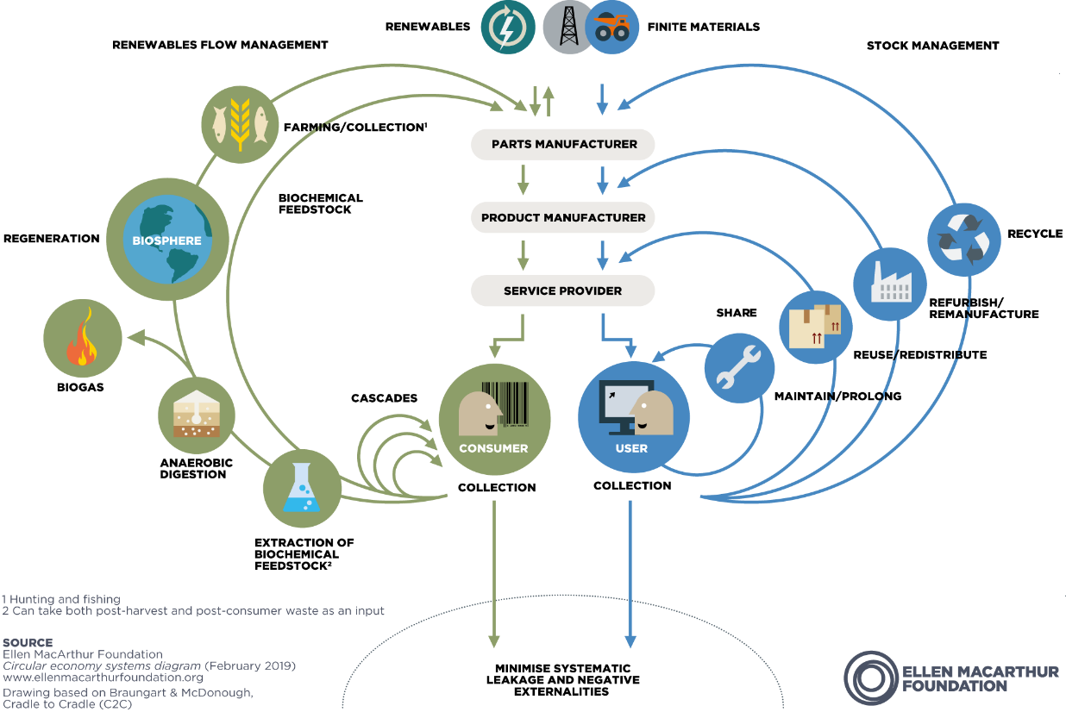
Αξία στους βρόχους
Ο επαναπροσδιορισμός του τι θεωρείται απόβλητο είναι το κλειδί για μια
Κυκλική οικονομία!
Αξία
Κοινή χρήση
Επαναχρησιμοποίηση
Ανακύκλωση
Διάθεση/Εξάλειψη

Slide 20
Ανακύκλωση
"...η επεξεργασία μικτών ρευμάτων προϊόντων μετά την κατανάλωση ή ρευμάτων αποβλήτων μετά την κατανάλωση, συμπεριλαμβανομένων του τεμαχισμού, της τήξης και άλλων διεργασιών για τη σύλληψη (σχεδόν) καθαρών υλικών."
Ανακύκλωση
Downcycling
Ανακύκλωση
Μετατροπή αποβλήτων σε προϊόν με χαμηλότερη αξία από το αρχικό υλικό.
Προϋποθέτει υποβάθμιση της υλικής ποιότητας
Μετατροπή αποβλήτων σε νέο προϊόν υψηλής ποιότητας
Πηγή: Patagonia

Slide 21
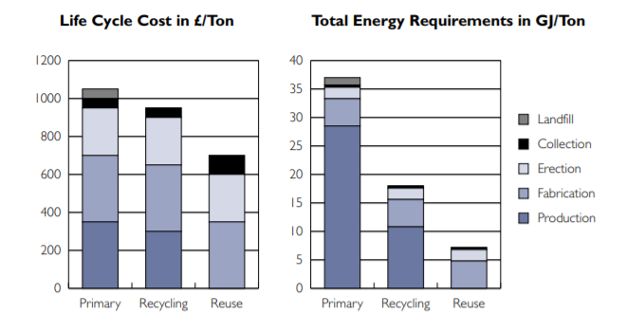
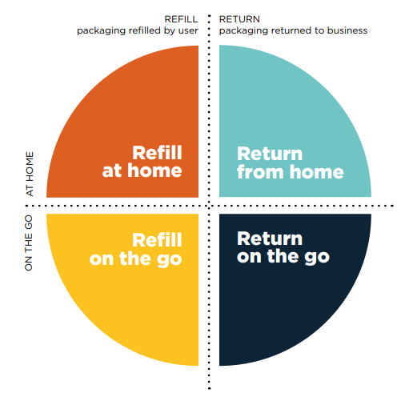
Επαναχρησιμοποίηση
"...αντιπροσωπεύει τη δυνατότητα να δώσουμε σε έναν δεύτερο καταναλωτή, ένα προϊόν που δεν χρειάζεται σχεδόν καμία προσαρμογή και λειτουργεί σαν καινούργιο"
Μοντέλα επαναχρησιμοποίησης για συσκευασίες και δοχεία τροφίμων
Επαναπλήρωση στο σπίτι - οι χρήστες επαναπληρώνουν το επαναχρησιμοποιούμενο δοχείο τους στο σπίτι (π.χ. με επαναπλήρωση μέσω συνδρομητικής υπηρεσίας)
Επαναπλήρωση εν κινήσει - οι χρήστες επαναπληρώνουν το επαναχρησιμοποιούμενο δοχείο τους εκτός σπιτιού (π.χ. σε ένα σύστημα διανομής εντός καταστήματος).
Επιστροφή από το σπίτι - η συσκευασία παραλαμβάνεται από το σπίτι από υπηρεσία παραλαβής (π.χ. από τρίτη εταιρεία εφοδιαστικής ή εξωτερική εταιρεία).
Επιστροφή εν κινήσει - οι χρήστες επιστρέφουν τις συσκευασίες στο κατάστημα ή στο σημείο παράδοσης (π.χ. σε μηχάνημα ή σε γραμματοκιβώτιο).
Συνολικό κόστος κύκλου ζωής και συνολικές ενεργειακές απαιτήσεις μεταξύ του πρωτογενούς στα τρία σενάρια, πρωτογενές, ανακύκλωση και επαναχρησιμοποίηση [1]
Η επαναχρησιμοποίηση είναι η προτιμώμενη εναλλακτική λύση έναντι των παραδοσιακών οδών ανακύκλωσης
[1] R. Geyer, T. Jackson, Supply Loops and Their Constraints: Καλιφόρνια: Οι κύκλοι ανακύκλωσης και επαναχρησιμοποίησης: Η βιομηχανική οικολογία της ανακύκλωσης και της επαναχρησιμοποίησης, Calif. Manage. Rev. 46 (2004) 55-73. https://doi.org/10.2307/41166210.

Slide 22
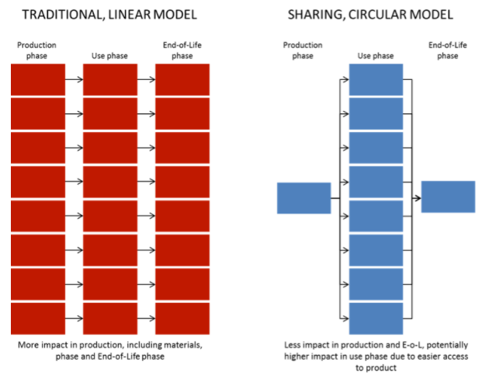
Κοινή χρήση
Ο διαμοιρασμός επιχειρηματικών μοντέλων είναι ένας τρόπος για την επανάκτηση της αξίας από τα ανεπαρκώς χρησιμοποιούμενα περιουσιακά στοιχεία και ικανότητες.
Προϊόν που μπορεί να εξυπηρετήσει πολλαπλούς καταναλωτές
Μειώνει την κατανάλωση υλικών και τη δημιουργία αποβλήτων
Η φάση της χρήσης εντείνεται
Παραδείγματα
Πλατφόρμες συνεργασίας
Uber
AirBnB
Couchsurfing
[2] E. Mieras, 5 δρόμοι προς μια κυκλική οικονομία - Μέρος IV: διαμοιρασμός, (2016). Διαθέσιμο στη διεύθυνση: https://pre-sustainability.com/articles/5-roads-to-a-circular-economy-part-iv-sharing/
Κατανομή των επιπτώσεων μεταξύ του παραδοσιακού γραμμικού μοντέλου και της οικονομίας διαμοιρασμού, κατά μήκος του κύκλου ζωής [2]

Slide 23
Παράταση της διάρκειας ζωής των προϊόντων
Σε αντίθεση με τα γραμμικά επιχειρηματικά μοντέλα που μπορεί να εξαρτώνται από την προγραμματισμένη απαξίωση για την επίτευξη ανάπτυξης, η CE στοχεύει στην παράταση της διάρκειας ζωής των προϊόντων της. Οι κύριοι στόχοι της είναι σαφείς - να περιορίσει την απαίτηση για πρόσθετες πρώτες ύλες προκειμένου να δημιουργήσει ένα νέο προϊόν που εξυπηρετεί έναν συγκεκριμένο σκοπό και να μειώσει το ποσοστό απόρριψης των προϊόντων στις χωματερές. Στη συνέχεια, περιγράφεται ο τρόπος με τον οποίο η βιομηχανία CMC μπορεί να παρατείνει τη διάρκεια ζωής των προϊόντων της, παρουσιάζοντας μελέτες περιπτώσεων επιτυχημένης εφαρμογής.

Slide 24
Παράταση της διάρκειας ζωής των προϊόντων
- Η έννοια της "παράτασης της διάρκειας ζωής του προϊόντος" περιγράφει πόσο καιρό μπορεί να χρησιμοποιηθεί ένα προϊόν, με κύριο σκοπό τη μεγιστοποίηση του ρυθμού και της διάρκειας "χρήσης" του προϊόντος. Με το τέλος της ζωής ενός προϊόντος, χάνουμε γενικά όλη την ενέργεια και τους πόρους που χρησιμοποιήθηκαν για την παραγωγή του.
- Η επιμήκυνση της διάρκειας ζωής των προϊόντων είναι μία από τις διάφορες στρατηγικές κυκλικών επιχειρηματικών μοντέλων, όπου μπορούμε να συμπεριλάβουμε και άλλες, όπως η ανακύκλωση, η εντατικοποίηση και η αποϋλοποίηση.
- Τα κυκλικά επιχειρηματικά μοντέλα είναι ζωτικής σημασίας για τις εταιρείες προκειμένου να αγκαλιάσουν την κυκλική οικονομία και θα πρέπει να ευθυγραμμίζουν τις δραστηριότητες δημιουργίας κυκλικής αξίας με τις ευκαιρίες για την απόκτηση οικονομικής αξίας.
Οι κύριοι στόχοι αυτού του επιχειρηματικού μοντέλου μπορούν να οριστούν ως εξής:
Παράταση της περιόδου χρήσης των υφιστάμενων προϊόντων,
Μειωμένη ροή συστατικών υλικών μέσω της οικονομίας,
Μειωμένος ρυθμός εξόρυξης πόρων και παραγωγής αποβλήτων.

Slide 25
Παράταση της διάρκειας ζωής των προϊόντων (συνέχεια)
Γενικά πλεονεκτήματα της παράτασης της διάρκειας ζωής των προϊόντων
Δεν απαιτεί σχετική αλλαγή στο τρέχον επιχειρηματικό μοντέλο μιας εταιρείας
Με την εμπλοκή των ανθρώπων για την επέκταση της χρήσης των προϊόντων, οι εταιρείες μπορούν να δημιουργήσουν πρόσθετα σημεία επαφής με τους πελάτες τους.
Ευνοϊκή κοινή γνώμη και στάση των καταναλωτών
Χρήση νέων τεχνολογιών (κατάλληλα υλικά, λιγότερη χρήση υλικών, χαμηλότερη κατανάλωση ενέργειας)
Μειωμένη νομοθετική πίεση ("κλειστός κύκλος και κλειστή πράξη ουσιών")
Νέες δυνατότητες μάρκετινγκ
Εξοικονόμηση κόστους

Slide 26
Παράταση της διάρκειας ζωής των προϊόντων (συνέχεια)
Η κύρια οργανωτική πρόκληση για την εφαρμογή αυτού του επιχειρηματικού μοντέλου, ιδίως με προϊόντα χαμηλής αξίας, είναι η επιλογή της σωστής μορφής και του πεδίου εφαρμογής για τη δημιουργία ενός εσωτερικού διερευνητικού εγχειρήματος. Η εφαρμογή ενός μοντέλου επέκτασης χρήσης προϊόντος συχνά σημαίνει την απόκτηση νέων δυνατοτήτων, αλλαγές στο σχεδιασμό του προϊόντος (π.χ. αυξημένη αρθρωτότητα για να επιτρέπονται αναβαθμίσεις χαρακτηριστικών) και αλλαγές στα οικονομικά μοντέλα.
ΠΡΟΚΛΗΣΗ
σκεπτόμενος επιχειρηματίας από την creativeart στο https://www.freepik.com/premium-photo/composite-image-thoughtful-asian-businessman-pointing_35247927.htm#page=2&query=direction%20sign&position=9&from_view=search&track=ais

Slide 27
Παράταση της διάρκειας ζωής των προϊόντων (συνέχεια)
Μέθοδοι παράτασης της διάρκειας ζωής των προϊόντων
Η επιμήκυνση της διάρκειας ζωής των προϊόντων επιδιώκει τη διατήρηση του προϊόντος σε χρήση στο μεγαλύτερο δυνατό βαθμό και μπορεί να επιτευχθεί με διάφορες ενέργειες και δυνατότητες:
- Η χρήση ενός προϊόντος μπορεί να επεκταθεί μέσω της επισκευής, της ανακατασκευής εξαρτημάτων, της ανακαίνισης, της αναβάθμισης και του νέου σχεδιασμού, μέχρι την εμπορία και τη μεταπώληση, ορισμένα από τα οποία μπορούν να αποτελέσουν από μόνα τους επιχειρηματικά μοντέλα,
- Επέκταση των αντίστοιχων βρόχων πόρων, που σημαίνει ότι η φάση χρήσης του προϊόντος παρατείνεται, μέσω του μακράς διάρκειας και διαχρονικού σχεδιασμού, του μάρκετινγκ που ενθαρρύνει τις μακρές φάσεις χρήσης, τη συντήρηση και την επισκευή,
- Η εφαρμογή ενός μοντέλου επέκτασης χρήσης προϊόντος συχνά σημαίνει την απόκτηση νέων δυνατοτήτων, αλλαγές στο σχεδιασμό του προϊόντος (π.χ. αυξημένη αρθρωτότητα για να επιτρέπονται αναβαθμίσεις χαρακτηριστικών) και αλλαγές στα οικονομικά μοντέλα.

Slide 28
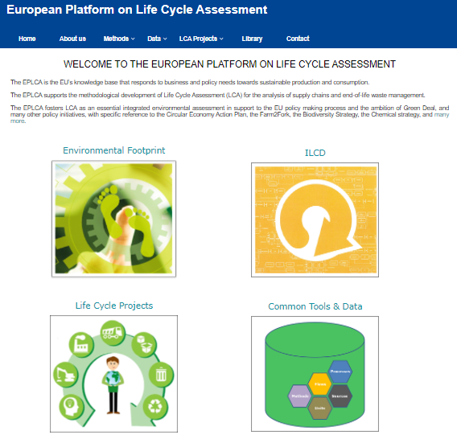
Παράταση της διάρκειας ζωής των προϊόντων (συνέχεια)
Διάρκεια ζωής των προϊόντων στα δικά τους προϊόντα
Είναι σημαντικό να ταιριάζει η διάρκεια ζωής των προϊόντων με τις ανάγκες των πελατών, και η παράταση της διάρκειας ζωής των προϊόντων είναι μια αποτελεσματική κατεύθυνση για το σχεδιασμό ενός κυκλικού επιχειρηματικού μοντέλου.
Για την κατανόηση της διάρκειας ζωής του προϊόντος, μπορεί να ακολουθηθεί μια μεθοδολογία αξιολόγησης όπως η ΑΚΖ.
Η προσέγγιση του κύκλου ζωής χρησιμοποιείται ήδη από πολλές εταιρείες στο πλαίσιο της βιωσιμότητας για να συμβάλει στη μείωση της συνολικής περιβαλλοντικής επιβάρυνσης σε ολόκληρο τον κύκλο ζωής των αγαθών και των υπηρεσιών. Η ΑΚΖ χρησιμοποιείται επίσης για τη βελτίωση της ανταγωνιστικότητας των προϊόντων της εταιρείας και στη λήψη αποφάσεων ως εργαλείο για τη βελτίωση του σχεδιασμού των προϊόντων, στην επιλογή υλικών, στην επιλογή τεχνολογιών, σε ειδικά κριτήρια σχεδιασμού και κατά την εξέταση της ανακύκλωσης.
[1] Ευρωπαϊκή πλατφόρμα για την αξιολόγηση του κύκλου ζωής (ΑΚΖ). Ευρωπαϊκή Επιτροπή. Web: https://ec.europa.eu/environment/ipp/lca.htm

Slide 29
Πλατφόρμες κοινής χρήσης
Σε αρκετές περιπτώσεις, έχει αποδειχθεί ότι οι κυκλικές πλατφόρμες και τα δίκτυα γνώσης επιταχύνουν την προώθηση της κυκλικής οικονομίας με την ανταλλαγή γνώσεων, την ανάδειξη περιπτωσιολογικών μελετών και την προώθηση της συνεργασίας .
Η βιβλιογραφία υποδεικνύει ότι μια από τις κύριες συνεισφορές αυτών των πλατφορμών είναι ότι μετριάζουν την αποτυχία της αγοράς, δεδομένου ότι μέσω αυτών των ανταλλαγών μπορούν να αξιολογηθούν η αποτελεσματικότητα και η αποδοτικότητα από οικονομική και περιβαλλοντική άποψη.

Slide 30
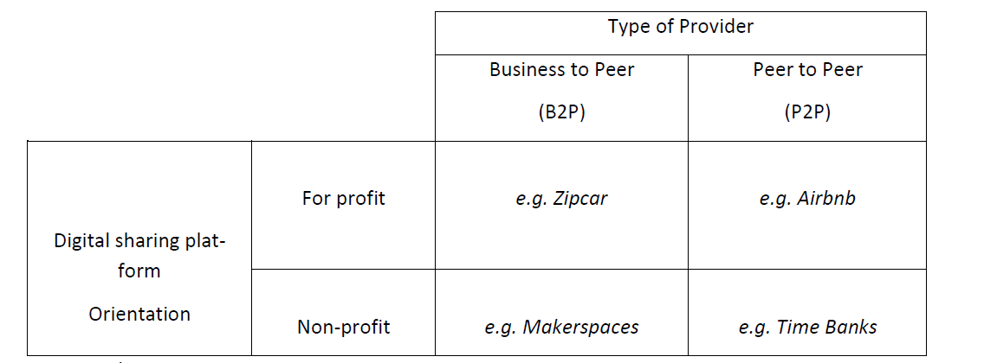
Η έννοια των πλατφορμών οικονομίας διαμοιρασμού
Οι πλατφόρμες διαμοιρασμού διαχωρίζονται σε επιχειρηματικά μοντέλα Business to Peer (B2P) και Peer to Peer (P2P). Μια άλλη διάκριση αφορά τον προσανατολισμό, οι πλατφόρμες μπορούν να είναι κερδοσκοπικές και μη κερδοσκοπικές, αναφορικά με το αν η συναλλαγή αποφέρει ή όχι κάποιο χρηματικό όφελος.
Παραδείγματα ψηφιακών πλατφορμών κοινής χρήσης [1]
[1] Schor, J. Debating the Sharing Economy. J. Econ. 2014.

Slide 31
Παραδείγματα πλατφορμών κοινής χρήσης
Airbnb: Σε αυτή την πλατφόρμα οι άνθρωποι θέτουν στη διάθεση άλλων για μικρό χρονικό διάστημα το χώρο στέγασης τους και πληρώνονται ένα συγκεκριμένο ποσό, το οποίο χρεώνεται μέσω της ψηφιακής πλατφόρμας διαμοιρασμού, η οποία διατηρεί ένα ποσοστό του ενοικίου, συμμετέχοντας έτσι οικονομικά στην πραγματοποιηθείσα ανταλλαγή. (P2P με σκοπό το κέρδος).
Zip Car: Είναι ένας διεθνής πάροχος κοινής χρήσης αυτοκινήτων, ο οποίος, μετά από ηλεκτρονική εγγραφή, επιτρέπει την ευέλικτη χρήση αυτοκινήτων μέσω μιας κάρτας. Η χρήση τιμολογείται σε ημερήσια, ωριαία ή λεπτά βάση. Ο πάροχος του στόλου είναι μια εμπορική επιχείρηση. (B2P με σκοπό το κέρδος).
Τράπεζες χρόνου: Αυτή η υπηρεσία αφορά τους ανθρώπους που διαθέτουν τον ελεύθερο χρόνο τους σε άλλους ανθρώπους. Ούτε αυτοί οι ιδιώτες ούτε η πλατφόρμα διαμεσολάβησης ψηφιακού διαμοιρασμού αποκομίζουν κέρδη από τις δραστηριότητές τους. (P2P μη κερδοσκοπικό).
Makerspace: Αυτή η αγορά συγκεντρώνει ψηφιακές πλατφόρμες διαμοιρασμού που υποτίθεται ότι υποστηρίζουν το DIY, για παράδειγμα, τη χειροτεχνία σε εργαστήρια. Για το σκοπό αυτό, έμπειροι τεχνίτες μοιράζονται δωρεάν τις γνώσεις και τις δεξιότητές τους. (μη κερδοσκοπική B2P) .

Slide 32
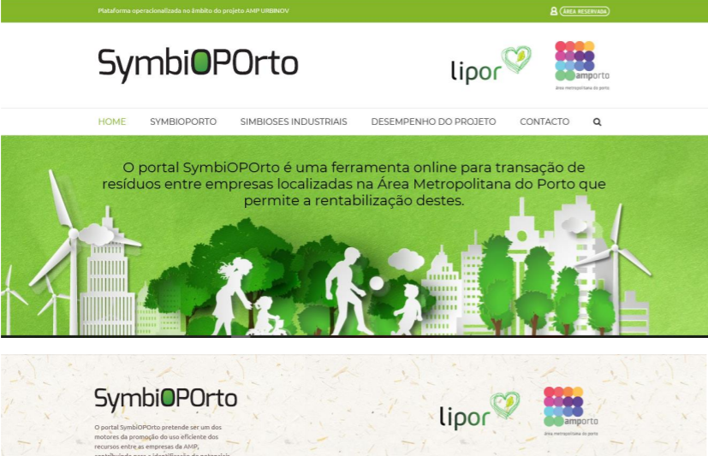
Πλατφόρμες διαμοιρασμού για την κυκλική οικονομία (πλατφόρμες Business to Peer)
Η πύλη SymbiOPorto είναι ένα διαδικτυακό εργαλείο που προωθείται από τη LIPOR και την AMP (Μητροπολιτική Περιοχή του Πόρτο) και προωθεί τη συναλλαγή αποβλήτων μεταξύ εταιρειών που βρίσκονται στη Μητροπολιτική Περιοχή του Πόρτο μέσω της εφαρμογής μιας πλατφόρμας που περιλαμβάνει μια βάση δεδομένων των αποβλήτων των εταιρειών.
Περίγραμμα της πλατφόρμας SymbiOPorto [2]
[2] LIPOR Portal SymbiOPorto Διαθέσιμο στο διαδίκτυο: https://symbioporto.org/ .

Slide 33
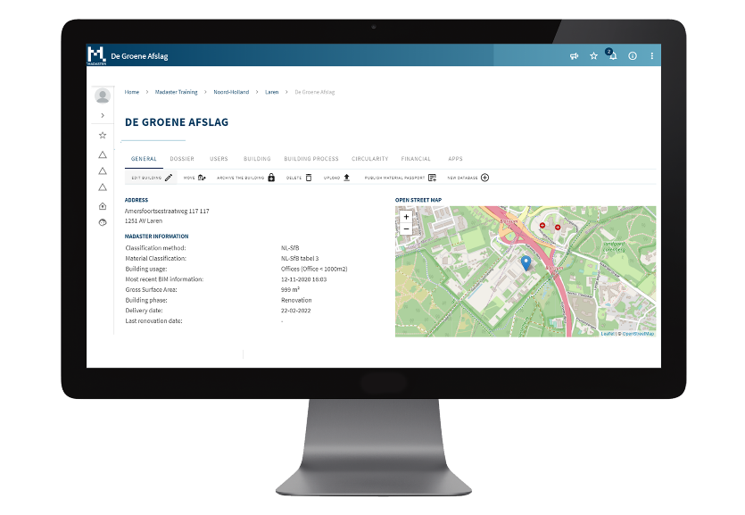
Πλατφόρμες διαμοιρασμού για την κυκλική οικονομία (πλατφόρμες Peer to Peer)
Το Madaster είναι μια ανεξάρτητη πλατφόρμα για ιδιώτες, εταιρείες και κυβερνήσεις με στόχο τη δημιουργία ενός κτηματολογίου υλικών. Η εταιρεία δηλώνει ότι εάν οι πρώτες ύλες είναι καλά τεκμηριωμένες, παραμένουν διαθέσιμες χωρίς περιορισμό. Με τη βοήθεια των λεγόμενων διαβατηρίων υλικών, τα υλικά αποκτούν ταυτότητα, ώστε να μην εξαφανίζονται πλέον στην ανωνυμία ως απόβλητα.
[3] Ίδρυμα Madaster Madaster Platform Διαθέσιμο στο διαδίκτυο: https://madaster.com/ .
Περίγραμμα της πλατφόρμας Madaster [3]

Slide 34
Προϊόν ως υπηρεσία
Η μετατροπή ενός προϊόντος σε υπηρεσία επιτρέπει στους πελάτες να νοικιάζουν ή να μισθώνουν ένα προϊόν για ορισμένο χρονικό διάστημα αντί να το αγοράζουν, ενώ η κυριότητα παραμένει στον κατασκευαστή. Η προσέγγιση αυτή μπορεί να εξασφαλίσει στους πελάτες ανθεκτικότητα και δυνατότητα αναβάθμισης και να προσφέρει τακτικό εισόδημα στους κατασκευαστές με τη μορφή συνδρομής. Στην παρούσα ενότητα παρουσιάζονται τα οφέλη από την εφαρμογή μιας τέτοιας στρατηγικής και συζητούνται τα εμπόδια και οι περιορισμοί της εφαρμογής της.

Slide 35
Προϊόν ως υπηρεσία
- Η έννοια του προϊόντος ως υπηρεσίας βασίζεται κυρίως στη μετατόπιση της ιδιοκτησίας του προϊόντος. Η μετατόπιση της ιδιοκτησίας των προϊόντων από τους πελάτες στις εταιρείες μπορεί να προωθήσει και να επεκτείνει την κυκλοφορία των υλικών και των προϊόντων. Ως αποτέλεσμα της παραμονής της ιδιοκτησίας στις εταιρείες, οι κύκλοι ζωής των προϊόντων παρατείνονται, τα ποσοστά χρήσης βελτιώνονται και η κυκλοφορία των υλικών γίνεται περισσότερο κλειστός κύκλος. Πρόκειται για ένα επιχειρηματικό μοντέλο που προωθεί την κυκλική οικονομία και δρα στις καταναλωτικές συνήθειες και τον τρόπο ζωής των πελατών.
- Τα μοντέλα ιδιοκτησίας του παραγωγού περιλαμβάνουν το προϊόν ως υπηρεσία, το υλικό ως υπηρεσία και την απόδοση ως υπηρεσία, και μπορούν να περιλαμβάνουν λύσεις όπως εγγυήσεις εφ' όρου ζωής και συστήματα επιστροφής και κατάθεσης υλικών, μεταξύ άλλων.
- Ένα σύστημα υπηρεσιών προϊόντων (ΣΠΠ) μπορεί να θεωρηθεί ως επιχειρηματικό μοντέλο με τη δυνατότητα να παράγει λύσεις που ωφελούν όλους τους παραγωγούς/παρόχους, τους καταναλωτές και το περιβάλλον, προωθώντας το κέρδος, τα περιβαλλοντικά και κοινωνικά οφέλη.

Slide 36
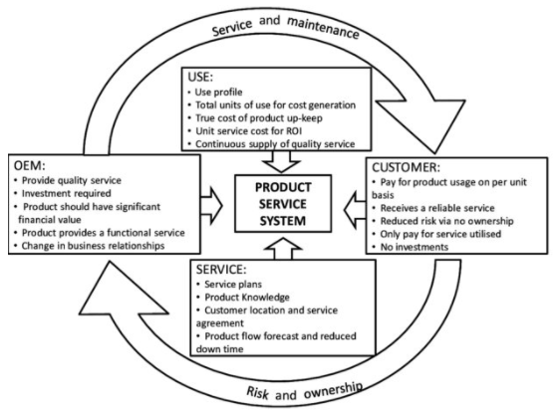
Προϊόν ως υπηρεσία
Ένα μοντέλο PSS ενσωματώνει ένα συνδυασμό μεταξύ ενός φυσικού προϊόντος και ενός στοιχείου υπηρεσίας.
[1] Conway, Paul, West, Andrew, Product life cycle information management in the electronics supply chain. Αύγουστος 2012. Web: https://www.researchgate.net/publication/273138281_Product_life_cycle_information_management_in_the_electronics_supply_chain/figures?lo=1

Slide 37
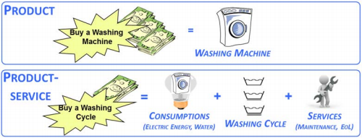
Προϊόν ως υπηρεσία (συνέχεια)
Παράδειγμα προϊόντος "πλυντήριο ρούχων" και υπηρεσίας προϊόντος-κύκλου πλύσης.
[2] : Favi, Claudio- Peruzzini, Margherita- Germani, Michele. A Lifecycle design approach to analyze the Eco-sustainability of industrial products and product-service systems (2012).
Παράδειγμα προϊόντος "πλυντήριο ρούχων" και προϊόντος-υπηρεσίας "κύκλος πλύσης" [2]

Slide 38
Προϊόν ως υπηρεσία (συνέχεια)
Ένα Σύστημα Υπηρεσιών Προϊόντος (ΣΠΠ) μπορεί να ακολουθήσει διαφορετικές προσεγγίσεις που μπορεί να εστιάζουν περισσότερο στο φυσικό προϊόν ή στο στοιχείο της υπηρεσίας και διαχωρίζονται σε τρεις κύριες παραλλαγές: μοντέλα ΣΠΠ προσανατολισμένα στο προϊόν, προσανατολισμένα στο χρήστη και προσανατολισμένα στα αποτελέσματα.
- Τα συστήματα υπηρεσιών προϊόντων με προσανατολισμό στο προϊόν κατανοούν τη συμπερίληψη πρόσθετων υπηρεσιών μετά την πώληση στην πρόταση αξίας, αλλά οι εταιρείες συνεχίζουν να παράγουν και να πωλούν προϊόντα με συμβατικό τρόπο. Αυτό το μοντέλο υπηρεσιών μπορεί να περιλαμβάνει συμβόλαια συντήρησης και προσφορές επισκευής μέσω εκτεταμένων εγγυήσεων προϊόντων ή συμφωνιών επιστροφής.
- Τα μοντέλα συστημάτων προϊόντων-υπηρεσιών προσανατολισμένα στον χρήστη στοχεύουν σε μια πιο ισορροπημένη στάθμιση μεταξύ προϊόντων και υπηρεσιών. Οι πελάτες πληρώνουν για την προσωρινή χρήση ενός αγαθού, συνήθως μέσω μιας συμφωνίας μίσθωσης, και ο πάροχος υπηρεσιών διατηρεί την πλήρη κυριότητα του αγαθού. Οι πελάτες πληρώνουν για ένα προϊόν μόνο όταν το χρειάζονται πραγματικά, αποφεύγοντας το αρχικό και το συνεχές κόστος ιδιοκτησίας.
- Τα μοντέλα ΣΑΥ με προσανατολισμό στο αποτέλεσμα επικεντρώνονται στο άκρο της υπηρεσίας του φάσματος των ΣΑΥ. Οι επιχειρήσεις δεν προωθούν τα προϊόντα με τον παραδοσιακό τρόπο, αλλά τις υπηρεσίες ή τα αποτελέσματα που συνδέονται με αυτά τα προϊόντα. Οι συµβάσεις µεταξύ προµηθευτών και πελατών αντιπροσωπεύουν ένα συγκεκριµένο αποτέλεσµα, χωρίς να χρειάζεται να προσδιορίζεται ο τρόπος επίτευξής του.

Slide 39
Προϊόν ως υπηρεσία (συνέχεια)
Πλεονεκτήματα
Ένα PSS μπορεί να έχει πολλά οφέλη για τον πελάτη και τον παραγωγό/προμηθευτή.
- Από την πλευρά του πελάτη, ένα PSS θεωρείται ότι παρέχει αξία μέσω μεγαλύτερης προσαρμογής και υψηλότερης ποιότητας. Το PSS τείνει να απαλλάσσει τον πελάτη από διοικητικά καθήκοντα ή καθήκοντα παρακολούθησης. Υπάρχει επίσης το πλεονέκτημα της υψηλότερης παραγωγικότητας λόγω της καλύτερης αξιοποίησης της απόδοσης του προϊόντος και της μεγαλύτερης διάρκειας λειτουργίας. Ο πελάτης λαμβάνει αξία σε μορφή που ανταποκρίνεται στις πραγματικές του ανάγκες.
- Οι εταιρείες θα επωφεληθούν από τη βελτίωση της στρατηγικής τους θέσης λόγω της προστιθέμενης αξίας που αντιλαμβάνονται οι πελάτες ως αποτέλεσμα της απελευθέρωσης του πελάτη από το κόστος και τα προβλήματα που συνδέονται με την απόκτηση, τη χρήση, τη συντήρηση και την απόρριψη εξοπλισμού και προϊόντων. Αυτή η βελτιωμένη στρατηγική τοποθέτηση μπορεί να σχετίζεται με:
Ανάπτυξη νέων αγορών | Μια διαφοροποιημένη προσφορά ενός νέου μείγματος προϊόντων-υπηρεσιών που παρέχει προστιθέμενη αξία στους καταναλωτές.
Αυξημένη ευελιξία | Γρήγορη ανταπόκριση στην μεταβαλλόμενη καταναλωτική αγορά, λόγω των νέων σχέσεων εξωτερικής ανάθεσης.
Μακροπρόθεσμες σχέσεις με τους πελάτες | Σχέσεις που οδηγούν σε ισχυρότερη σύνδεση εταιρείας/πελάτη και, κατά συνέπεια, στην αφοσίωση των πελατών.
Βελτιωμένη εταιρική ταυτότητα | Ικανότητα της εταιρείας να επικοινωνεί την "υπεύθυνη και διαφανή" θέση της, παρουσιάζοντας τα περιβαλλοντικά και κοινωνικά οφέλη της.
Βελτίωση της αγοράς και της στρατηγικής τοποθέτησης | Ανταπόκριση στις υφιστάμενες και μελλοντικές περιβαλλοντικές νομοθετικές απαιτήσεις ή περιορισμούς, όπως η διευρυμένη ευθύνη του παραγωγού και οι περιβαλλοντικές επιδόσεις.

Slide 40
Προϊόν ως υπηρεσία (συνέχεια)
Προκλήσεις
- Παρά τις αυξημένες δυνατότητες δημιουργίας αξίας, η εφαρμογή του μοντέλου "Προϊόν ως υπηρεσία" αντιμετωπίζει περιορισμούς. Η μετάβαση από την πώληση ενός προϊόντος στην πώληση μιας υπηρεσίας είναι θεμελιώδης για την πρόταση αξίας μιας εταιρείας, αλλά εισάγει αρκετές περιπλοκές.
- Η "εξυπηρέτηση" ενός προϊόντος μπορεί να περιλαμβάνει το σχεδιασμό, το σχεδιασμό και την υπέρβαση των πολλαπλών πρόσθετων δυνατοτήτων, όπως γραφεία εξυπηρέτησης πελατών και διαχειριστές λογαριασμών, στα συστήματα συλλογής και αντίστροφης εφοδιαστικής.
- Το κύριο εμπόδιο για την εφαρμογή του PSS στις ανεπτυγμένες χώρες εντοπίστηκε ως η αναγκαία πολιτισμική αλλαγή από την ιδιοκτησία ενός προϊόντος στην αξία της εκπλήρωσης της ίδιας της τελικής ανάγκης.

Slide 41
Συνέργειες με άλλες μεθοδολογίες
Περιγράφονται οι συνέργειες της CE και δύο άλλων μεθοδολογιών - της λιτής παραγωγής και της βιομηχανικής οικολογίας.
Η λιτή παραγωγή είναι μια μεθοδολογία που αποσκοπεί στην ελαχιστοποίηση της σπατάλης στις διαδικασίες παραγωγής με τη χρήση εργαλείων όπως ο χάρτης ροής αξίας, η ανάλυση αιτιών, η μηδενική ατέλεια κ.λπ.
Η βιομηχανική οικολογία ασχολείται με τη μελέτη των ροών πόρων και την αλληλεπίδραση μεταξύ βιομηχανικών και περιβαλλοντικών συστημάτων με στόχο τη μετατόπιση των ροών από γραμμικές σε κυκλικές.

Slide 42
Συνέργειες με άλλες μεθοδολογίες
Λιτή παραγωγή - Έννοια
- Ως έννοια, η λιτή παραγωγή περιγράφεται ως μια συστηματική μέθοδος για την εξάλειψη ή την ελαχιστοποίηση της σπατάλης από ένα κατασκευαστικό σύστημα ή μια αλυσίδα αξίας, αποφεύγοντας παράλληλα την αρνητική επίδραση στην παραγωγικότητα.
- Οι εταιρείες μπορούν να δημιουργήσουν ένα σύστημα που δημιουργεί με βιώσιμο τρόπο περισσότερη αξία και λιγότερη σπατάλη, εφαρμόζοντας τη λιτή παραγωγή με έμφαση στο σχεδιασμό και τη ροή της διαδικασίας.
- Στην έννοια του Lean, ο όρος "αξία" ορίζεται ως μια ενέργεια ή διαδικασία για την οποία ένας πελάτης θα ήταν πρόθυμος να πληρώσει και ως "σπατάλη" ορίζεται οτιδήποτε δεν προσθέτει αξία σε ένα προϊόν ή έχει κόστος χωρίς όφελος.

Slide 43
Συνέργειες με άλλες μεθοδολογίες
Λιτή παραγωγή - Απόβλητα
Συνήθως αναγνωρίζονται 7 σπατάλες του Lean:
Υπερπαραγωγή: παραγωγή μεγαλύτερης ποσότητας, ταχύτερης ή ταχύτερης από ό,τι απαιτείται για την επόμενη διαδικασία ή τον πελάτη.
Αναμονή: οι χειριστές στέκονται σε αδράνεια ενώ τα μηχανήματα εκτελούν κύκλους, ο εξοπλισμός αποτυγχάνει, τα ανταλλακτικά καθυστερούν κ.λπ.
Μεταφορά (ή μεταφορά): μετακίνηση εξαρτημάτων και προϊόντων πέραν του απολύτως αναγκαίου.
Υπερβολική επεξεργασία: περιττή ή εσφαλμένη επεξεργασία.
Απογραφή: διατήρηση περισσότερων από το ελάχιστο απόθεμα πρώτων υλών, εξαρτημάτων, εργασιών σε εξέλιξη (WIP) και τελικών προϊόντων που είναι απαραίτητα.
Κίνηση: κινήσεις που γίνονται από χειριστές ή μηχανές πέραν των αναγκαίων.
Ελαττώματα: χρόνος και προσπάθεια που δαπανάται για τη διόρθωση και την επιθεώρηση των ανακατασκευών και των απορριμμάτων.
Η σπατάλη του "ανεκμετάλλευτου ταλέντου"

Slide 44
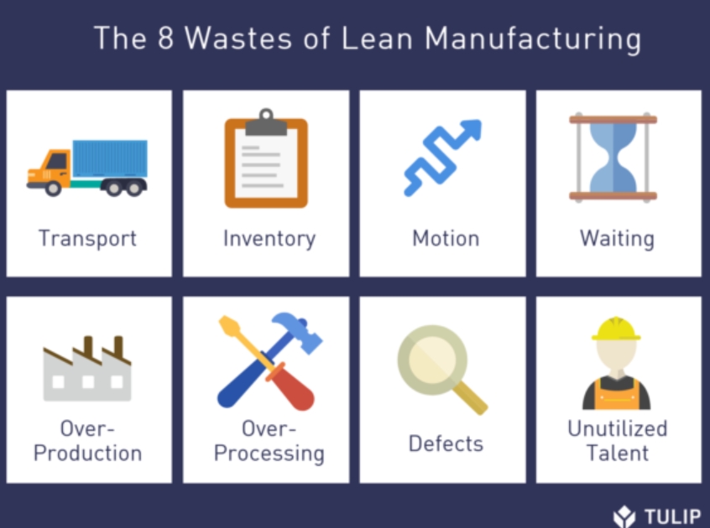
Συνέργειες με άλλες μεθοδολογίες
Λιτή παραγωγή - Απόβλητα
Οι 8 σπατάλες της λιτής παραγωγής:
[1] The Complete Lean Manufacturing Guide - Μάθετε πώς οι κατασκευαστές χρησιμοποιούν τις νέες τεχνολογίες Industry 4.0 για να ενισχύσουν τις παραδοσιακές πρακτικές λιτής παραγωγής. Tulip.co Ηλεκτρονικό βιβλίο. Web: https://tulip.co/ebooks/lean-manufacturing/#chapter-two-history-of-lean

Slide 45
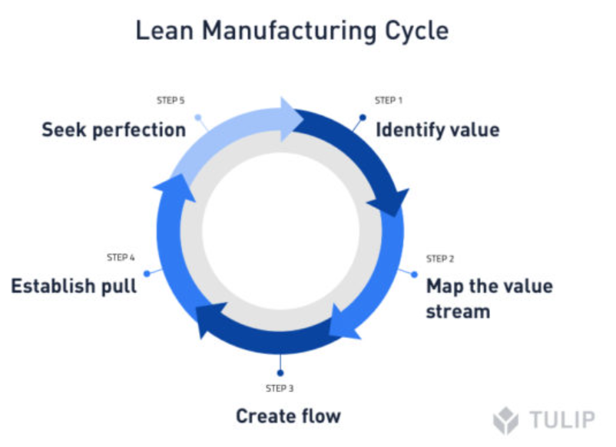
Συνέργειες με άλλες μεθοδολογίες
Λιτή παραγωγή - αρχές
Η έννοια της λιτής λειτουργίας θεωρεί πέντε βασικές αρχές ως συνταγή για τη βελτίωση της αποδοτικότητας των χώρων εργασίας, και συγκεκριμένα τις ακόλουθες:
Προσδιορισμός της αξίας,
Χαρτογράφηση της ροής αξίας,
Δημιουργία ροής,
Καθιέρωση έλξης,
Αναζητώντας την τελειότητα.
[2] The Complete Lean Manufacturing Guide - Μάθετε πώς οι κατασκευαστές χρησιμοποιούν τις νέες τεχνολογίες Industry 4.0 για να ενισχύσουν τις παραδοσιακές πρακτικές λιτής παραγωγής. Tulip.co Ηλεκτρονικό βιβλίο. Web: https://tulip.co/ebooks/lean-manufacturing/#chapter-two-history-of-lean

Slide 46
Συνέργειες με άλλες μεθοδολογίες
Βιομηχανική Οικολογία - Έννοια
- Η IE είναι μια έννοια στην οποία το οικοσύστημα θεωρείται ως παράδειγμα για το σχεδιασμό βιομηχανικών συστημάτων με σκοπό τη μείωση των επιπτώσεών τους στο περιβάλλον, κλείνοντας τους κύκλους ενέργειας και πόρων.
"Η βιομηχανική οικολογία αντιλαμβάνεται τη βιομηχανία ως ένα ανθρωπογενές οικοσύστημα που λειτουργεί με παρόμοιο τρόπο με τα φυσικά οικοσυστήματα, όπου τα απόβλητα ή τα παραπροϊόντα μιας διεργασίας χρησιμοποιούνται ως εισροή σε μια άλλη διεργασία. Η βιομηχανική οικολογία αλληλεπιδρά με τα φυσικά οικοσυστήματα και προσπαθεί να μεταβεί από ένα γραμμικό σε ένα κυκλικό ή κλειστό σύστημα. Όπως τα φυσικά οικοσυστήματα, έτσι και η βιομηχανική οικολογία βρίσκεται σε μια συνεχή κατάσταση ροής"

Slide 47
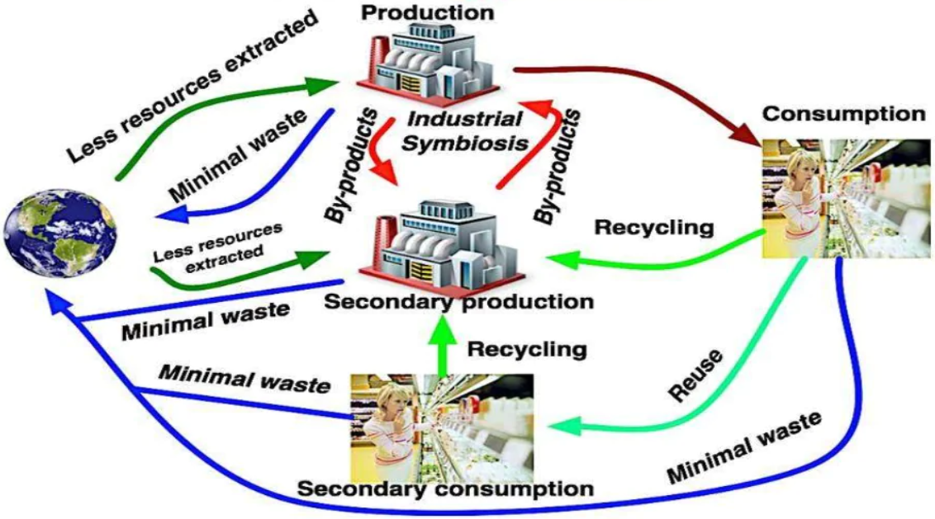
Συνέργειες με άλλες μεθοδολογίες
Βιομηχανική Οικολογία - Διαδικασίες
Σύμφωνα με την έννοια της ΙΕ, μια βιομηχανία χρησιμοποιεί τα πλεονάσματα (απόβλητα και παραπροϊόντα) άλλων βιομηχανιών ως εισροές στις δικές της διαδικασίες, ενώ παράλληλα αλληλεπιδρά με τη φύση. Η ΙΕ ακολουθεί ένα υβριδικό σύστημα μεταξύ βιομηχανικών και φυσικών οικοσυστημάτων και εξετάζει έννοιες και εργαλεία αειφορίας, όπως η ανάλυση ροής υλικών, ο σχεδιασμός για αποσυναρμολόγηση, οι φιλικές προς το περιβάλλον τεχνολογίες και η αποϋλοποίηση.
Διαδικασίες βιομηχανικής οικολογίας [3]
[3] Εισαγωγή στη βιομηχανική οικολογία και τον βιομηχανικό μεταβολισμό. Ελληνοαλβανική διασυνοριακή συνεργασία στην εξερεύνηση της βιομάζας. Διαθέσιμο στο διαδίκτυο: https://slideplayer.com/slide/13338089/

Slide 48
Συνέργειες με άλλες μεθοδολογίες
Βιομηχανική Οικολογία - Αρχές
Ανάπτυξη βιομηχανικών οικοσυστημάτων - να δούμε τα απόβλητα ως πόρο- να κλείσουμε τους κύκλους- να συνάψουμε συνεργασίες με άλλες βιομηχανίες για την εμπορία υποπροϊόντων που χρησιμοποιούνται ως εισροές σε άλλες διεργασίες.
Αποϋλοποίηση της βιομηχανικής παραγωγής - χρήση λιγότερων παρθένων υλικών και ενέργειας με την αύξηση της αποδοτικότητας των πόρων- επαναχρησιμοποίηση υλικών ή αντικατάσταση με πιο φιλικά προς το περιβάλλον υλικά- περισσότερα με λιγότερα.
Εξισορρόπηση των βιομηχανικών εισροών και εκροών με τα φυσικά επίπεδα - διαχείριση της διεπαφής περιβάλλοντος-βιομηχανίας- αύξηση της γνώσης της συμπεριφοράς των οικοσυστημάτων, του χρόνου και της ικανότητας ανάκαμψης- αύξηση της γνώσης για το πώς και πότε η βιομηχανία μπορεί να αλληλεπιδράσει με τα φυσικά οικοσυστήματα και τους περιορισμούς.
Βελτίωση της αποδοτικότητας των βιομηχανικών διαδικασιών - επανασχεδιασμός προϊόντων, διαδικασιών, εξοπλισμού- επαναχρησιμοποίηση υλικών για την εξοικονόμηση πόρων.
Χρήση ενέργειας - Ενσωμάτωση του ενεργειακού εφοδιασμού στο πλαίσιο της βιομηχανικής οικολογίας- χρήση εναλλακτικών πηγών ενέργειας που έχουν λιγότερες επιπτώσεις στο περιβάλλον.
Ευθυγράμμιση των πολιτικών με την έννοια της βιομηχανικής οικολογίας - ενσωμάτωση του περιβάλλοντος και της οικονομίας στις οργανωτικές, εθνικές και διεθνείς πολιτικές- εσωτερίκευση των εξωτερικοτήτων- χρήση οικονομικών μέσων για την ενθάρρυνση της μετάβασης προς τη βιομηχανική οικολογία- χρήση καταλληλότερου προεξοφλητικού επιτοκίου- χρήση ενός πιο ολοκληρωμένου δείκτη για τη μέτρηση του πλούτου ενός έθνους και όχι του ΑΕΠ.

Slide 49
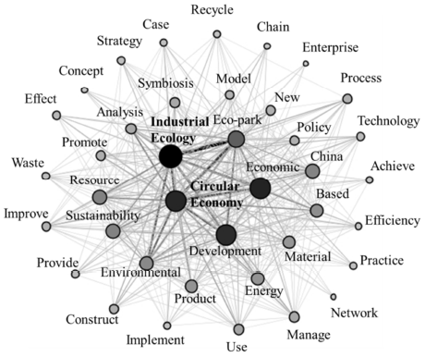
Συνέργειες με άλλες μεθοδολογίες
Βιομηχανική Οικολογία & Κυκλική Οικονομία
[4] Saavedra, Yovana, Iritani, Diego, Pavan, Ana, Ometto, Aldo, Theoretical contribution of industrial ecology to circular economy. Received 8 September 2016, Revised 17 September 2017, Accepted 17 September 2017, Available online 30 September 2017. Web: https://www.sciencedirect.com/science/article/abs/pii/S0959652617321728
Δίκτυο συνύπαρξης λέξεων για τη λογοτεχνία CE και IE [4]

Slide 50
Συνέργειες με άλλες μεθοδολογίες
Βιομηχανική Οικολογία & Κυκλική Οικονομία
Συμβολή του IE | Αρχές CE με βάση Ίδρυμα Ellen McArthur
- Μελετήστε τις ροές υλικών και ενέργειας και την εφαρμογή τους. - Εισαγωγή των αρχών του βιολογικού οικοσυστήματος στο βιομηχανικό οικοσύστημα - Μετατρέψτε τις γραμμικές και ημικυκλικές ροές σε κυκλικές ή στενές ροές. - Εξάλειψη της εξάρτησης από τα πεπερασμένα αποθέματα και επαναχρησιμοποίηση των αποβλήτων που παράγονται στο σύστημα. - Παροχή ανάλυσης ροής υλικών σε ένα πολύπλοκο σύστημα. | - Διατήρηση και ενίσχυση του φυσικού κεφαλαίου με τον έλεγχο των πεπερασμένων αποθεμάτων και την εξισορρόπηση των ροών ανανεώσιμων πόρων.
- Χρήση ΔΠ και ΕΣΚ. - Χρησιμοποιήστε τα απόβλητα ως υποπροϊόντα. - Χρησιμοποιήστε στρατηγικές όπως: επαναχρησιμοποίηση, ανακύκλωση, επισκευή και ανακατασκευή. - Επέκταση του κύκλου ζωής των προϊόντων. - Κάντε περισσότερα με λιγότερα (αποϋλοποίηση) - Ανάπτυξη περισσότερων υπηρεσιών παρά προϊόντων (PSS). - Χρησιμοποιήστε το Design for Environment ή το Ecodesign. - Εφαρμογή καθαρότερης παραγωγής στις εταιρείες. | - Βελτιστοποίηση των αποδόσεων των πόρων με την κυκλοφορία των προϊόντων, εξαρτήματα και υλικά που χρησιμοποιούνται με τη μεγαλύτερη δυνατή χρησιμότητα ανά πάσα στιγμή τόσο στους τεχνικούς όσο και στους βιολογικούς κύκλους.
- Χρησιμοποιήστε τους δείκτες για την παρακολούθηση της αποτελεσματικότητας του συστήματος. - Έρευνα με στόχο την ανάπτυξη νέων τρόπων για τη μετάβαση στο ΚΕΣ. - Εφαρμογή εθνικών και διεθνών πολιτικών οικονομικής ανάπτυξης. | - Προώθηση της αποτελεσματικότητας του συστήματος με την αποκάλυψη και τον σχεδιασμό αρνητικών εξωτερικοτήτων.
Συμβολή της IE στην CE

Slide 51
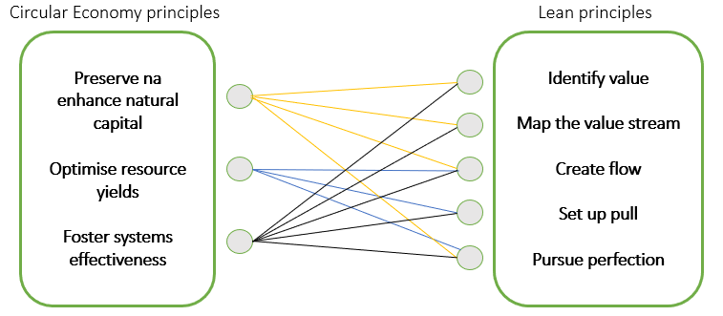
Συνέργειες με άλλες μεθοδολογίες
Βιομηχανική Οικολογία & Κυκλική Οικονομία
Αλληλεπιδράσεις μεταξύ της κυκλικής οικονομίας και των αρχών Lean
[5] Saavedra, Yovana, Iritani, Diego, Pavan, Ana, Ometto, Aldo, Theoretical contribution of industrial ecology to circular economy. Received 8 September 2016, Revised 17 September 2017, Accepted 17 September 2017, Available online 30 September 2017. Web: https://www.sciencedirect.com/science/article/abs/pii/S0959652617321728
Δίκτυο συνύπαρξης λέξεων για τη λογοτεχνία CE και IE [5]

Slide 52
Συνέργειες με άλλες μεθοδολογίες
Βιομηχανική Οικολογία & Κυκλική Οικονομία
Διαφορετικές προσεγγίσεις του LM και του CE στα στοιχεία των αποβλήτων και της αξίας
 | Λιτή προσέγγιση | Προσέγγιση CE
Στοιχείο Απόβλητα | - Η ελάχιστη ποσότητα εξοπλισμού, υλικών, εξαρτημάτων, χώρου και χρόνου είναι απολύτως απαραίτητη για την προσθήκη αξίας στο προϊόν, - Είναι μια δραστηριότητα που δεν προσθέτει αξία στους πελάτες, - Είναι η αναποτελεσματικότητα και μετριέται με δείκτες KPI. | - Απόβλητα = πρώτη ύλη, - Φαίνεται σε 4 διαστάσεις: σπατάλη πόρων, σπατάλη κύκλων ζωής, σπατάλη ικανοτήτων, σπατάλη ενσωματωμένων αξιών.
Αξία στοιχείου | - Η αξία γίνεται αντιληπτή από την οπτική γωνία του πελάτη, - Απαίτηση του πελάτη. | - Μειώστε τα απόβλητα με ανακύκλωση και πηγή από τα απόβλητα, - Αποτροπή της εξόδου πόρων από την οικονομία, - Τέσσερις διαστάσεις: Ελαστικότητα, νομιμότητα και εικόνα.
[6] Nadeem, Simonª , Garza-Reyes, Joseª , Anosike, Anthonyª , Kumar, Vikas ,^{ba} Centre for Supply Chain Improvement, University of Derby, Derby, U.K.,^{b} Bristol Business School, University of the West of England, Bristol, U.K., Coalescing the Lean and Circular Economy, 2019. Web: http://ieomsociety.org/ieom2019/papers/279.pdf
Διαφορετικές προσεγγίσεις των LM και CE για τα στοιχεία των αποβλήτων και της αξίας [6]

Slide 53
Αξιολόγηση
Εργασία
Παρακολουθήστε το παρακάτω βίντεο και απαντήστε στις παρακάτω ερωτήσεις:
Ποια είναι η διαφορά μεταξύ του γραμμικού και του κυκλικού μοντέλου οικονομίας;
Σε ποιο βαθμό η κυκλική οικονομία σας επηρεάζει ως ιδιοκτήτη εταιρείας και ποια είναι τα οφέλη της σε σύγκριση με το μοντέλο της γραμμικής οικονομίας;
Σχολιάστε την ακόλουθη δήλωση: Οι τοπικές και περιφερειακές κυβερνήσεις έχουν να διαδραματίσουν κρίσιμο ρόλο
https://www.youtube.com/watch?v=__0Spwj8DkM

Slide 54
Περαιτέρω πηγές για ενημέρωση
Ανάπτυξη νέων κυκλικών προϊόντων ή υπηρεσιών
Ευρωπαϊκή Επιτροπή, Πολιτική βιώσιμων προϊόντων και οικολογικός σχεδιασμός. https://ec.europa.eu/growth/industry/sustainability/product-policy-and-ecodesign_en
Ευρωπαϊκή Επιτροπή, Οικολογικός σχεδιασμός και ενεργειακή επισήμανση, οδηγία 2009/125/ΕΚ και κανονισμός (ΕΕ) 2017&1369. https://ec.europa.eu/growth/single-market/european-standards/harmonised-standards/ecodesign_en
Ευρωπαϊκή Επιτροπή, Οικολογικός σχεδιασμός του μέλλοντός σας - Πώς ο οικολογικός σχεδιασμός μπορεί να βοηθήσει το περιβάλλον κάνοντας τα προϊόντα πιο έξυπνα, Έκθεση, https://op.europa.eu/pt/publication-detail/-/publication/4d42d597-4f92-4498-8e1d-857cc157e6db

Slide 55
Περαιτέρω πηγές για ενημέρωση
Ανάπτυξη νέων κυκλικών προϊόντων ή υπηρεσιών (συνέχεια)
ISO/TR 14062-Περιβαλλοντική διαχείριση-Ενσωμάτωση των περιβαλλοντικών πτυχών στο σχεδιασμό και την ανάπτυξη προϊόντων, Tech. Rep. 2002 (2002)
E.D. Reiskin, A.L. White, J.K. Johnson, T.J. Votta, Servicizing the Chemical Supply Chain, J. Ind. Ecol. 3 (1999) 19-31. https://doi.org/10.1162/108819899569520
I.C. De los Rios, F.J.S. Charnley, Skills and capabilities for a sustainable and circular economy: The changing role of design, J. Cleaner Production 160 (2017) 109-122 https://www.sciencedirect.com/science/article/pii/S0959652616317619?via%3Dihub

Slide 56
Περαιτέρω πηγές για ενημέρωση
Κυκλικά συμπληρώματα
Roos G. Business model innovation to create and capture resource value in future circular material chains, Resources 3 (2014) 248-274, https://doi.org/10.3390/resources3010248.
D. Benton, J. Hazell, Resource Resilient UK - A report from the Circular Economy Task Force, Green Alliance 2013. Διαθέσιμο στη διεύθυνση: https://greenalliance.org.uk/resources/Resource%20resilient%20UK.pdf

Slide 57
Περαιτέρω πηγές για ενημέρωση
Ανακυκλώστε, επαναχρησιμοποιήστε και μοιραστείτε
Εκδόσεις του ΟΟΣΑ (2019): ΟΟΣΑ: Επιχειρηματικά μοντέλα για την κυκλική οικονομία - Ευκαιρίες και προκλήσεις για την πολιτική. Διαθέσιμο στη διεύθυνση: https://www.oecd-ilibrary.org/sites/e59f8dd6 en/index.html?itemId=/content/component/e59f8dd6-en Waste to Wealth: Το πλεονέκτημα της κυκλικής οικονομίας (2015): Lacy, Peter, Rutqvist, Jakob
Ellen McArthur Foundation, Upstream Innovation: a guide to packaging solutions, Διαθέσιμο στη διεύθυνση: https://emf.thirdlight.com/link/xgfhlc17d1oc-qtv2v7/@/preview/3
S.W. Short, N.M.P. Bocken, C.Y. Barlow, M.R. Chertow, From Refining Sugar to Growing Tomatoes, J. Ind. Ecol. (2014), https://doi.org/10.1111/jiec.12171

Slide 58
Περαιτέρω πηγές για ενημέρωση
Παράταση της διάρκειας ζωής των προϊόντων
Carra, Guglielmo (Arup) και Magdani, Nitesh, (BAM) (2016) Circular Business Models for the Built Environment, https://www.ellenmacarthurfoundation.org/assets/downloads/ce100/CE100-CoPro-BE_Business-Models-Interactive.pdf, τελευταία πρόσβαση 13.11.2020.
Ευρωπαϊκή Επιτροπή (16.01.2018), Ανακοίνωση της Επιτροπής προς το Ευρωπαϊκό Κοινοβούλιο, το Συμβούλιο, την Ευρωπαϊκή Οικονομική και Κοινωνική Επιτροπή και την Επιτροπή των Περιφερειών σχετικά με ένα πλαίσιο παρακολούθησης της κυκλικής οικονομίας, https://ec.europa.eu/environment/circular-economy/pdf/monitoring-framework.pdf, τελευταία πρόσβαση 03.11.2020.
Σχεδιασμός και επιχειρηματικό μοντέλο για την ανακατασκευή βαρέων μηχανημάτων - Caterpillar. Ίδρυμα Ellen Macarthur. Web: https://www.ellenmacarthurfoundation.org/case-studies/design-and-business-model-considerations-for-heavy-machinery-remanufacturing, τελευταία πρόσβαση 04.08.2021.

Slide 59
Περαιτέρω πηγές για ενημέρωση
Παράταση της διάρκειας ζωής των προϊόντων (συνέχεια)
Διατηρώντας τα ρούχα σε χρήση - εξοικονομήστε χρήματα και μειώστε τα απόβλητα - thredUP. Ίδρυμα Ellen Macarthur. Web: https://www.ellenmacarthurfoundation.org/case-studies/keeping-clothing-in-use-save-money-and-reduce-waste, τελευταία πρόσβαση 04.08.2021.
ΑΝΆΠΤΥΞΗ ΕΝΤΌΣ: ΈΝΑ ΌΡΑΜΑ ΚΥΚΛΙΚΉΣ ΟΙΚΟΝΟΜΊΑΣ ΓΙΑ ΜΙΑ ΑΝΤΑΓΩΝΙΣΤΙΚΉ ΕΥΡΏΠΗ. Ίδρυμα Ellen Macarthur. Web: https://www.ellenmacarthurfoundation.org/assets/downloads/publications/EllenMacArthurFoundation_Growth-Within_July15.pdf , τελευταία πρόσβαση 04.08.2021.
Guglielmo Carra, Arup- Nitesh Magdani, BAM. ΚΥΚΛΙΚΆ ΕΠΙΧΕΙΡΗΜΑΤΙΚΆ ΜΟΝΤΈΛΑ - ΓΙΑ ΤΟ ΔΟΜΗΜΈΝΟ ΠΕΡΙΒΆΛΛΟΝ. Πρόγραμμα Circular Economy 100 (CE100). Web: https://www.arup.com/perspectives/publications/research/section/circular-business-models-for-the-built-environment , τελευταία πρόσβαση 04.08.2021.

Slide 60
Περαιτέρω πηγές για ενημέρωση
Πλατφόρμες κοινής χρήσης
Δίκτυα και πλατφόρμες κυκλικής γνώσης Διαθέσιμο στο διαδίκτυο: https://kenniskaarten.hetgroenebrein.nl/en/knowledge-map-circular-economy/circular-knowledge-networks-platforms/ .
Schwanholz, J., Leipold, S. Κοινή χρήση για μια κυκλική οικονομία; ανάλυση των αρχών και των επιχειρηματικών μοντέλων των ψηφιακών πλατφορμών κοινής χρήσης. J. Clean. Prod. 2020.

Slide 61
Περαιτέρω πηγές για ενημέρωση
Προϊόν ως υπηρεσία
Carra, Guglielmo (Arup) and Magdani, Nitesh, (BAM) (2016) Circular Business Models for the Built Environment, https://www.ellenmacarthurfoundation.org/assets/downloads/ce100/CE100-CoPro-BE_Business-Models-Interactive.pdf , τελευταία πρόσβαση 13.11.2020.
Ευρωπαϊκή Επιτροπή (16.01.2018), Ανακοίνωση της Επιτροπής προς το Ευρωπαϊκό Κοινοβούλιο, το Συμβούλιο, την Ευρωπαϊκή Οικονομική και Κοινωνική Επιτροπή και την Επιτροπή των Περιφερειών σχετικά με ένα πλαίσιο παρακολούθησης της κυκλικής οικονομίας, https://ec.europa.eu/environment/circular-economy/pdf/monitoring-framework.pdf , τελευταία πρόσβαση 03.11.2020.
Vezzoli, Carlo, Kohtala, Cindy και Srinivasan, Amrit με Diehl, JC, Fusakul, Sompit, Xin, Liu και Sateesh, Deepta. Product-Service System Design for Sustainability (2014)- LeNS project - Learning Network on Sustainability https://re.public.polimi.it/retrieve/handle/11311/828725/24772/Product-Service%20System%20Design%20for%20Sustainability_PART%20I.pdf , τελευταία πρόσβαση 03.08.2021.

Slide 62
Περαιτέρω πηγές για ενημέρωση
Προϊόν ως υπηρεσία (συνέχεια)
Ο κύκλος των επίπλων γραφείου κλείνει - Ahrend. Έπιπλα ως υπηρεσία (FAAS). Ίδρυμα Ellen Macarthur. Web: https://www.ellenmacarthurfoundation.org/case-studies/bringing-office-furniture-full-circle, τελευταία πρόσβαση 04.08.2021.
ΑΝΆΠΤΥΞΗ ΕΝΤΌΣ: ΈΝΑ ΌΡΑΜΑ ΚΥΚΛΙΚΉΣ ΟΙΚΟΝΟΜΊΑΣ ΓΙΑ ΜΙΑ ΑΝΤΑΓΩΝΙΣΤΙΚΉ ΕΥΡΏΠΗ. Ίδρυμα Ellen Macarthur. Web: https://www.ellenmacarthurfoundation.org/assets/downloads/publications/EllenMacArthurFoundation_Growth-Within_July15.pdf, τελευταία πρόσβαση 04.08.2021.
Guglielmo Carra, Arup- Nitesh Magdani, BAM. ΚΥΚΛΙΚΆ ΕΠΙΧΕΙΡΗΜΑΤΙΚΆ ΜΟΝΤΈΛΑ - ΓΙΑ ΤΟ ΔΟΜΗΜΈΝΟ ΠΕΡΙΒΆΛΛΟΝ. Πρόγραμμα Circular Economy 100 (CE100). Web: https://www.arup.com/perspectives/publications/research/section/circular-business-models-for-the-built-environment, τελευταία πρόσβαση 04.08.2021.

Slide 63
Περαιτέρω πηγές για ενημέρωση
Συνέργειες με άλλες μεθοδολογίες
Carra, Guglielmo (Arup) and Magdani, Nitesh, (BAM) (2016) Circular Business Models for the Built Environment, https://www.ellenmacarthurfoundation.org/assets/downloads/ce100/CE100-CoPro-BE_Business-Models-Interactive.pdf , τελευταία πρόσβαση 13.11.2020.
Ευρωπαϊκή Επιτροπή (16.01.2018), Ανακοίνωση της Επιτροπής προς το Ευρωπαϊκό Κοινοβούλιο, το Συμβούλιο, την Ευρωπαϊκή Οικονομική και Κοινωνική Επιτροπή και την Επιτροπή των Περιφερειών σχετικά με ένα πλαίσιο παρακολούθησης της κυκλικής οικονομίας, https://ec.europa.eu/environment/circular-economy/pdf/monitoring-framework.pdf , τελευταία πρόσβαση 03.11.2020.
ΑΡΧΕΣ ΤΟΥ LEAN- Lean Enterprise Institute- Web: https://www.lean.org/WhatsLean/Principles.cfm

Slide 64
Περαιτέρω πηγές για ενημέρωση
Συνέργειες με άλλες μεθοδολογίες (συνέχεια)
O'Rourke, Dara- Connelly, Lloyd- Koshland, Catherine- INDUSTRIAL ECOLOGY: A CRITICAL REVIEW- International Journal of Environment and Pollution, Vol. 6, Nos. 2/3, pp. 89-112, 1996. Web: https://www.researchgate.net/publication/255598523_Industrial_Ecology_A_Critical_Review
Robert U. Ayres; Leslie W. A Handbook of Industrial Ecology- Published by Edward Elgar Publishing Limited- 2001. Web: http://pustaka.unp.ac.id/file/abstrak_kki/EBOOKS/A%20Handbook%20of%20Industrial%20Ecology.pdf
Magnusson, T., Andersson, H., Ottosson, M., (2019), Industrial ecology and the boundaries of the manufacturing firm, Journal of Industrial Ecology, 23(5), 1211-1225. Web: https://doi.org/10.1111/jiec.12864

Slide 65
ΕΠΙΧΕΙΡΗΜΑΤΙΚΆ ΜΟΝΤΈΛΑ
Ευχαριστούμε!
περιβαλλοντική έννοια δέντρο και χρήματα από sompong_tom στο https://www.freepik.com/premium-photo/environmental-concept-tree-money_26734080.htm#query=green%20money&position=33&from_view=search&track=ais

